Slide 1
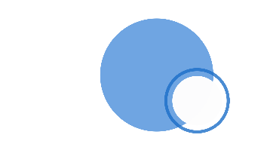
1. 주제 : 개인별 앱 계획 및 개발 2. 진행단계 주제선정 -→ 화면설계서 ---→ 개발 -→ 발표 3. 수행조건 3.1 액티비티 3개 이상 3.2 기본 위젯 및 토스트 메시지 활용 3.3 스크롤뷰 활용 3.4 인텐트 활용 3.5 리스트 뷰 활용
앱 프로그래밍 2차 수행평가

Slide 2



1단계 : 주제 선정
주제 및 주제 선정 이유를 자유롭게 작성

Slide 3

2단계 : 화면 설계서(스토리보드) 작성
화면 이미지
화면 상세 설명(구성 요소 및 동작)
메인 화면.
가운데 있는 무언가로
기능을 사용한다.
만약 실행되고 있는 기능이라면
메시지를 띄운다.
좌우로 움직이면 그 페이지로 들어간다.
흰색 공을 길게 누르면
설명 페이지로 이동한다.
가운데 상자는 스크롤 뷰로 구현한다.

Slide 4
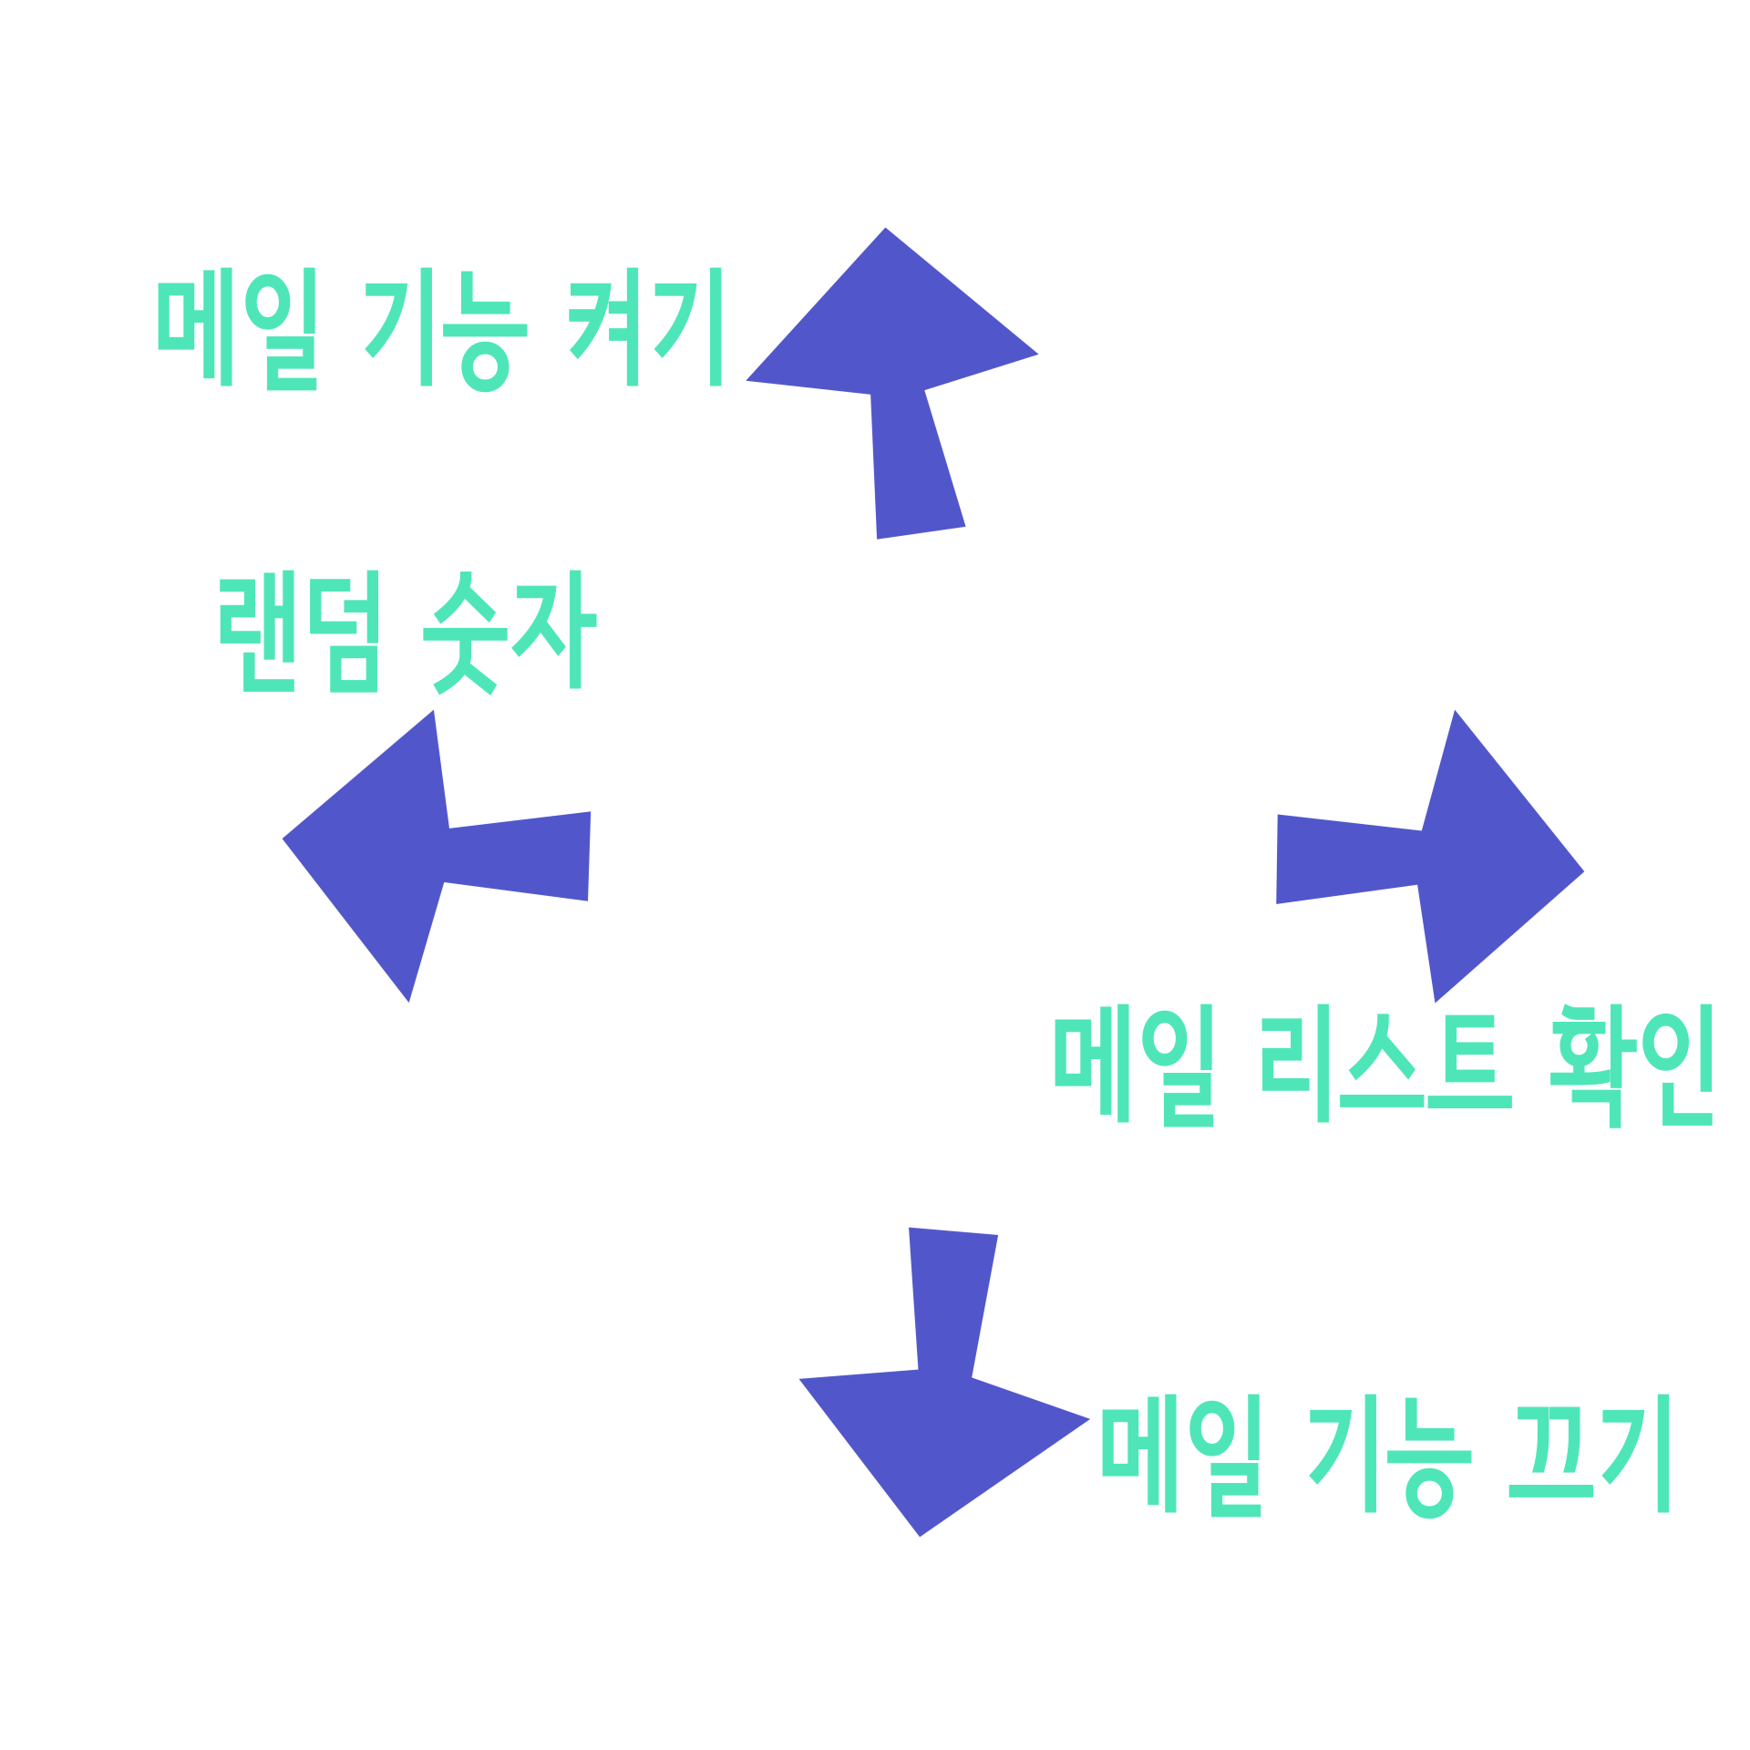
2단계 : 화면 설계서(스토리보드) 작성
화면 이미지
화면 상세 설명(구성 요소 및 동작)

Slide 5
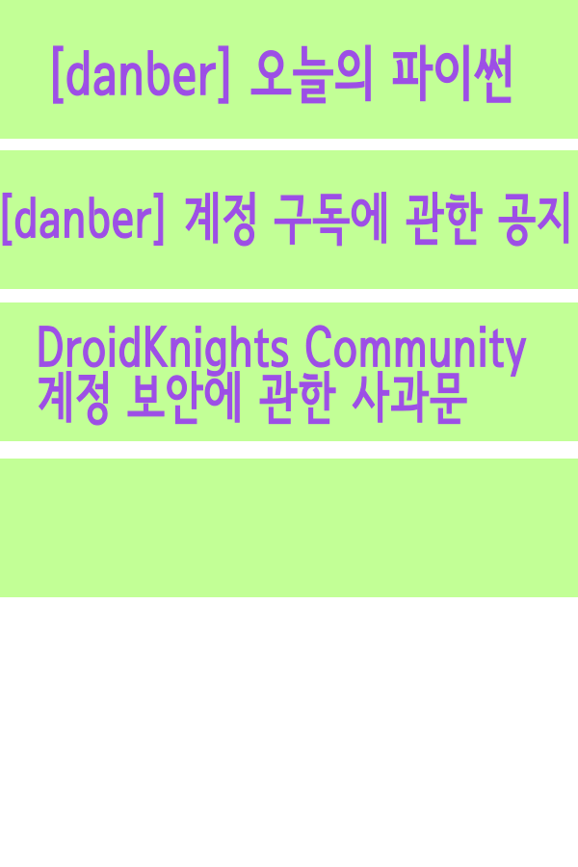
2단계 : 화면 설계서(스토리보드) 작성
화면 이미지
화면 상세 설명(구성 요소 및 동작)
어떤 메일이 왔는지 리스트를 볼 수 있다.
메일 제목은 번역되어서 나타난다.
상세한 내용을 이 앱에서 볼 수 없다.
메일은 도착한 순서대로 나타나며
상단에 있는 내용이 가장 최근 것이다.
리스트 뷰로 구현한다.

Slide 6

2단계 : 화면 설계서(스토리보드) 작성
화면 이미지
화면 상세 설명(구성 요소 및 동작)
버튼을 누르면
랜덤한 숫자값이 보내진다.
그리고 바로 메인 화면으로 돌아온다.
숫자는 인텐트로 메인 화면에서
토스트 메시지를 출력하게 한다.

